Slide 1
Java高级程序设计
北京林业大学 信息学院 崔晓晖
此处添加公司信息

Slide 2
主要内容
Senior OO
Java IO & Java Networking &Java NIO
XML & Properties
Java Annotation
Reflection & Dynamic Proxy
Java Functional Programming
Mybatis
JSP+Servlet
Struts
Spring
此处添加公司信息

Slide 3
Java处理XML
北京林业大学 信息学院 崔晓晖
此处添加公司信息

Slide 4
本章内容
1、XML简介
2、XML基础
3、使用JAXP进行SAX编程
4、使用JAXP进行DOM编程

Slide 5
1 XML简介
Java为编程提供了一种平台无关的程序设计语言，从而导致了一场编程的革命。
XML为数据交换提供了一种平台无关的语言，使得这场革命更进一步。
与平台无关的语言Java加上与平台无关的数据XML，确实能够完成最为复杂且弹性最好的分布式应用。
  第 <number> 页
Notes:
程序如何寻找网上的特定设备,程序发送这些设备所必须使用的格式,程序如何差错以及诸如此类的事情.

Slide 6
1 XML简介
XML全称是“可扩展标记语言”(Extensible Markup Language)。它是互联网联合组织(W3C)创建的一组规范，以便于软件开发人员和内容创作者在网页上组织信息，其目的不仅在于满足不断增长的网络应用需求，同时还希望借此能够确保在通过网络进行交互合作时，具有良好的可靠性和与交互性。
  第 <number> 页
Notes:
程序如何寻找网上的特定设备,程序发送这些设备所必须使用的格式,程序如何差错以及诸如此类的事情.

Slide 7
1 XML简介
XML区别于HTML的最大特点就是XML是可扩展的，即它允许用户自己定义标记，这也是它被称为可扩展标记语言的原因。
XML既不是对HTML的改进，也不是HTML的替代品，它是一种完全面向数据语义的标记语言，取消了HTML的显示样式与布局描述能力，突出了数据的语义与元素结构描述能力。
  第 <number> 页
Notes:
程序如何寻找网上的特定设备,程序发送这些设备所必须使用的格式,程序如何差错以及诸如此类的事情.

Slide 8
1 XML简介
XML特点可归纳为：
  (1)XML是元语言。元语言是描述其它语言的语言，本身可以创建一种语言，可以用来创建自己的标记。
  (2)允许通过使用自定义格式，标识、交换和处理数据库可以理解的数据。
  (3)基于文本的格式，允许开发人员描述结构化数据并在各种应用程序之间发送和交换这些数据。
  (4)有助于在服务器之间传输结构化数据
  第 <number> 页
Notes:
程序如何寻找网上的特定设备,程序发送这些设备所必须使用的格式,程序如何差错以及诸如此类的事情.

Slide 9
1 XML简介
XML的应用可分为四类
  (1)数据交换。
  (2)Web服务。
  (3)内容管理。
  (4)Web集成。
  第 <number> 页
Notes:
程序如何寻找网上的特定设备,程序发送这些设备所必须使用的格式,程序如何差错以及诸如此类的事情.

Slide 10
1 XML简介
<?xml standalone=“yes”?>
<books title=“list”>
  <book >
    <name>XML应用程序</name
    <author>List1</author>
    <price>55.00</price>
  </book>
  <book>
    <name>JSP应用程序</name
    <author>List1</author>
    <price>65.00</price>
  </book>
  <book>
    <name>Java应用</name
    <author>List1</author>
    <price>35.00</price>
  </book>
</books>
  第 <number> 页
Notes:
程序如何寻找网上的特定设备,程序发送这些设备所必须使用的格式,程序如何差错以及诸如此类的事情.

Slide 11
2 XML基础
2.1 处理指令
  处理指令与XML文档中的其他数据是有区别的。处理指令是用来给处理XML文档的应用程序提供信息的，XML分析器把这些信息原封不动地传给应用程序，由应用程序来解释这个指令，遵照它所提供的信息进行处理。
  表示为：
  <? 处理指令名 处理指令信息 >
  例子：
  <?xml version="1.0" encoding ="gd2312"?>
  第 <number> 页
Notes:
程序如何寻找网上的特定设备,程序发送这些设备所必须使用的格式,程序如何差错以及诸如此类的事情.

Slide 12
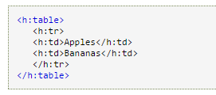
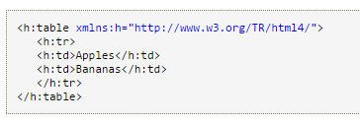
2 XML基础
2.2 命名空间
因为XML中标识都是自己创建的，在不同的DTD文件中，标识名可能相同但表示的含义不同，这就可能引起数据混乱。
比如在一个文档<table>mytable</table>中table标签表示桌子，而在另一个文档<table>mylist</table>中table标签表示表格。
如果需要同时处理这两个文档，就会发生名字冲突。名字空间(namespace)就是为解决这一问题而引进的，名字空间是一个元素前缀与URL之间的一种映射关系。
  第 <number> 页
Notes:
程序如何寻找网上的特定设备,程序发送这些设备所必须使用的格式,程序如何差错以及诸如此类的事情.

Slide 13
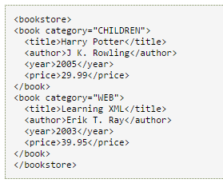
2 XML基础
2.3 标签属性
在一个标签中除了包含的数据外，还可以有自己的属性。属性和它们的值可包含在该 标签的打开声明中，也可以包含在关闭声明中。其一般形式如下：
<标签名 属性名="属性值">
  第 <number> 页
Notes:
程序如何寻找网上的特定设备,程序发送这些设备所必须使用的格式,程序如何差错以及诸如此类的事情.

Slide 14
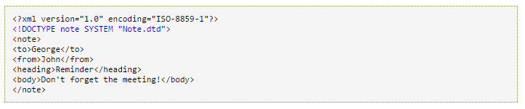
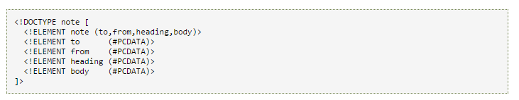
2 XML基础
2.4 DTD
  DTD(Document Type Definition)是一套关于标记符的语法规则，规定可以在文档中使用哪些标记符，应该按什么次序出现，哪些标记符可以出现于其他标记符中，哪些标记符有属性等等。
  第 <number> 页
Notes:
程序如何寻找网上的特定设备,程序发送这些设备所必须使用的格式,程序如何差错以及诸如此类的事情.

Slide 15
2 XML基础
2.5 样式表
  在XML文件中，使用的基本上是自定义的标记，显然一个浏览器是无法理解这些标记的，现在浏览器仅仅是作为一个XML文件的解析器——只要XML文件是正确的，那么它就将文件原封不动地显示出来。
  如果想控制XML文档如何显示，则需要为它编写一个样式表。样式表是用来规定XML文档的显示方式的。可以使用CSS(级联样式表)或XSL(可扩展样式表语言)来编写样式表。
  第 <number> 页
Notes:
程序如何寻找网上的特定设备,程序发送这些设备所必须使用的格式,程序如何差错以及诸如此类的事情.

Slide 16
2 XML基础
2.6 XSL
  XSL 之于 XML ,就像 CSS 之于 HTML。它是指可扩展样式表语言 (EXtensible Stylesheet Language)。这是一种用于以可读格式呈现 XML 数据的语言。
  xsl是一种标记语言，表示如何将xml文档的内容装换成另一种形式的文档。 通过为xml写xsl来使得xml显示成不同的格式
  XSLT 可以将 XML 文档转换为其它 XML 文档、XHTML 输出或简单的文本。这通常是通过将每个 XML 元素转换为 HTML 元素来完成的。由于 XML 标签是用户定义的，浏览器不知道如何解释或呈现每个标签，因此必须使用 XSL。XML 标签的意义是为了方便用户（而不是计算机）理解。
  第 <number> 页
Notes:
程序如何寻找网上的特定设备,程序发送这些设备所必须使用的格式,程序如何差错以及诸如此类的事情.

Slide 17
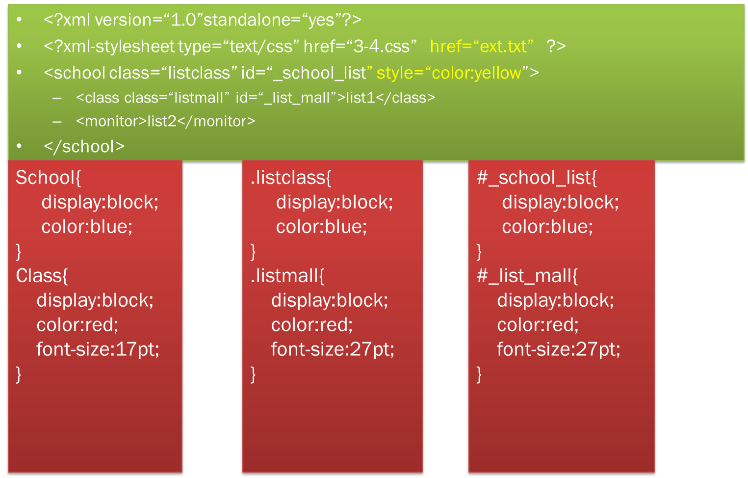
2 XML基础

Slide 18
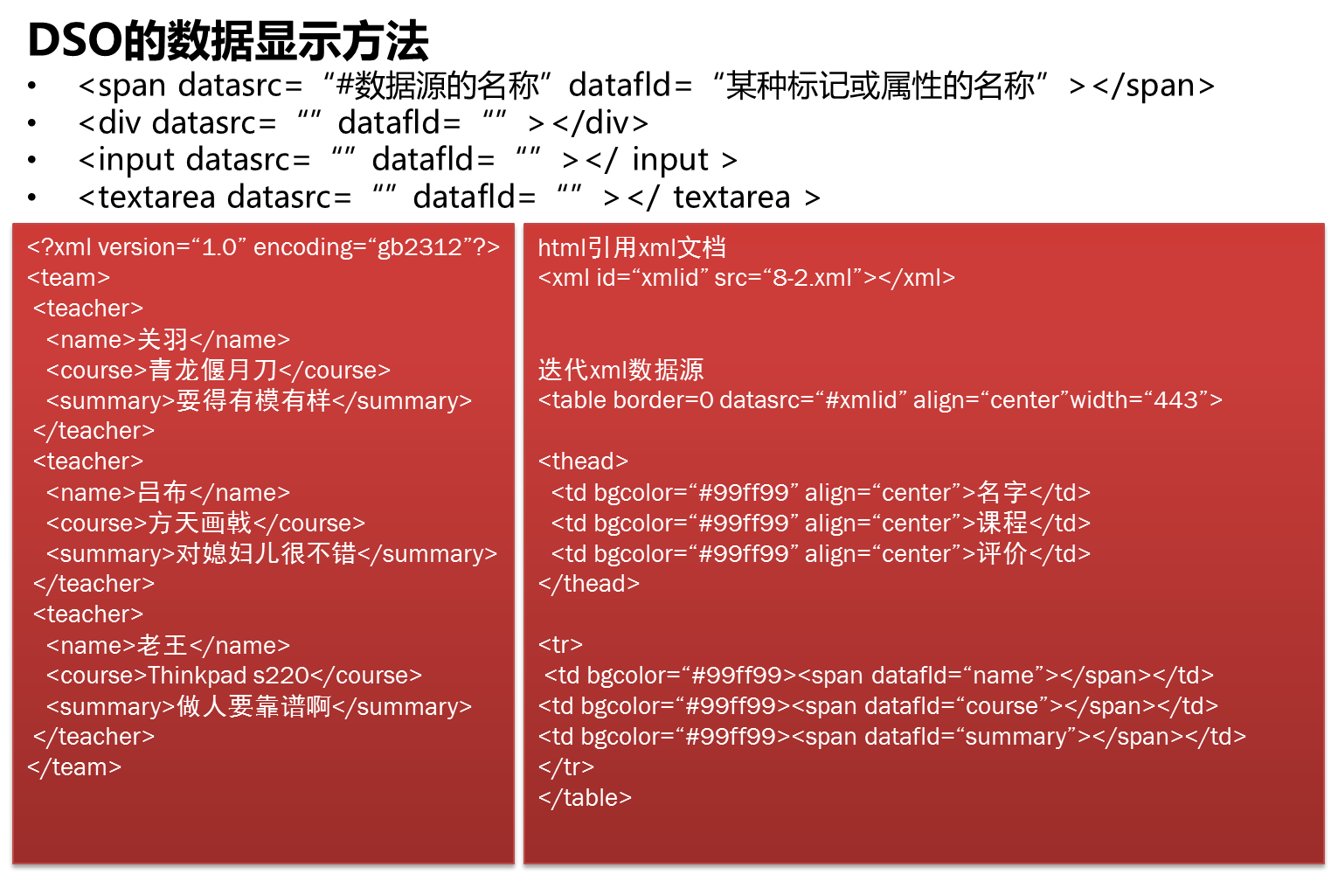
  第 <number> 页
Notes:
程序如何寻找网上的特定设备,程序发送这些设备所必须使用的格式,程序如何差错以及诸如此类的事情.

Slide 19
2 XML基础
2.8 DOM
  DOM的全名是文档对象模型(Document Object Model)。DOM是由W3C在1998年10月1日发布的标准，它最开始的目的是为了建立一套标准来定义建立在微软和网景经验之上的文档对象模块，它实际上是定义了文档的逻辑结构以及对文件进行访问和操作的方法。
  第 <number> 页
Notes:
程序如何寻找网上的特定设备,程序发送这些设备所必须使用的格式,程序如何差错以及诸如此类的事情.

Slide 20
2 XML基础
2.8 DOM
  DOM将一个XML文档看成是一棵节点树，每一个节点代表一个可以和它交互的对象，可以任意地存取、修改这个由XML文件所形成的DOM树。对DOM来说，每个项目都是特定形态的节点，都继承自Node接口。常见的节点有Document、Text、Element、以及Attribute等，这些节点都可以有子节点，XML文件可以构成一棵完整的DOM树。
  第 <number> 页
Notes:
程序如何寻找网上的特定设备,程序发送这些设备所必须使用的格式,程序如何差错以及诸如此类的事情.

Slide 21
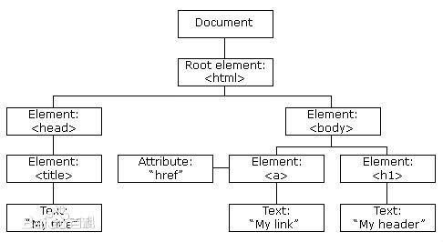
2 XML基础
2.8 DOM
  第 <number> 页
Notes:
程序如何寻找网上的特定设备,程序发送这些设备所必须使用的格式,程序如何差错以及诸如此类的事情.

Slide 22
2 XML基础
2.8 DOM
  虽然DOM是操作和访问XML文档非常方便的方法，但是它是有代价的，它需要在实际进行处理前对整个XML文档进行分析，而把整个XML文档转换而成的树放到内存中需要占据很大的空间。这就经常造成程序运行缓慢甚至瘫痪。
  第 <number> 页
Notes:
程序如何寻找网上的特定设备,程序发送这些设备所必须使用的格式,程序如何差错以及诸如此类的事情.

Slide 23
2 XML基础
2.8 SAX
  SAX的全名是XML简单API(Simple API for XML)。SAX是由一个名为XML-dev的邮件列表所发展出来的，与DOM比较而言，SAX是一种轻量型的方法。
  SAX提供了一个用来解析XML数据的基于事件的框架，它扫描整个XML文档，并将数据拆解成几个有用的部分。
  SAX定义了解析XML文档时会发生的许多事件，例如element开始、element结束、出现字符数据等。
  第 <number> 页
Notes:
程序如何寻找网上的特定设备,程序发送这些设备所必须使用的格式,程序如何差错以及诸如此类的事情.

Slide 24
2 XML基础
2.8 SAX
  SAX并不要求将整个XML文件一起装入内存。它的想法十分的简单，一旦XML处理器完成对XML元素的操作，它就立刻调用一个自定义事件处理器及时地处理这个元素和相关数据。
  虽然能极大的提高效率，但也会造成一定的问题，比如说开发者将不得不在灵活性上受到限制。
  第 <number> 页
Notes:
程序如何寻找网上的特定设备,程序发送这些设备所必须使用的格式,程序如何差错以及诸如此类的事情.

Slide 25
2 XML基础
2.9 JAXP
  JAXP是SUN公司的XML解析JavaAPI(JavaAPl forXML Parsing)的简称。目前很多公司都提供了自己的解析器，用户需要在这些解析器中选择一种来进行XML的开发。
  因而当使用DOM或SAX时，用户必须明确地导入厂商所提供的解析类。
  利用JAXP，可以不必直接导入厂商的解析类，而通过一个系统属性来指定所要使用的解析器，然后JAXP能够读取该属性并处理所需类的加载工作。
  第 <number> 页
Notes:
程序如何寻找网上的特定设备,程序发送这些设备所必须使用的格式,程序如何差错以及诸如此类的事情.

Slide 26
3 XML处理
3.1 SAX编程
  在进行XML文档解析前，需要调入一个SAX解析器，JAXP中的SAXParser类封装了一个SAX的解析器实现，因此首先要做的就是创建一个SAXParser对象。SAXParser对象可以由SAXParserFactory动态的加载，下面是创建一个SAXParser对象的一般形式：
  SAXParserFactory spf = SAXParserFactory.newInstance();
  SAXParser saxParser = spf.newSAXParser();
  第 <number> 页
Notes:
程序如何寻找网上的特定设备,程序发送这些设备所必须使用的格式,程序如何差错以及诸如此类的事情.

Slide 27

import javax.xml.parsers.*;
import org.xml.sax.*;
import org.xml.sax.helpers.*;
import java.io.*;
public class ReadCoalTotalsXML extends DefaultHandler {
public static void main(String[] arguments) {
ReadCoalTotalsXML read = new ReadCoalTotalsXML();
}
ReadCoalTotalsXML() {
String coalFile = "f:/CoalTotals.xml";
File input = new File(coalFile);
SAXParserFactory factory = SAXParserFactory.newInstance();
factory.setValidating(true);
try {
SAXParser sax = factory.newSAXParser();
sax.parse(input, new CoalTotalsXMLHandler() );
} catch (ParserConfigurationException pce) {
System.out.println("Could not create that parser.");
System.out.println(pce.getMessage());
} catch (SAXException se) {
System.out.println("Problem with the SAX parser.");
System.out.println(se.getMessage());
} catch (IOException ioe) {
System.out.println("Error reading file."); System.out.println(ioe.getMessage()); } }
}
  第 <number> 页
Notes:
程序如何寻找网上的特定设备,程序发送这些设备所必须使用的格式,程序如何差错以及诸如此类的事情.

Slide 28
class CoalTotalsXMLHandler extends DefaultHandler {
static int READING_FIPS = 1;
static int READING_COUNTRY = 2;
static int READING_YEAR = 3;
static int READING_ANTHRACITE_PRODUCTION = 4;
static int READING_NOTHING = 0;
int currentActivity = READING_NOTHING;
CoalTotalsRecord coalRecord = new CoalTotalsRecord();
CoalTotalsXMLHandler() {
super();
}
public void startElement(String uri, String localName,
String qName, Attributes attributes) {
if (qName.equals("fips"))
currentActivity = READING_FIPS;
else if (qName.equals("country"))
currentActivity = READING_COUNTRY;
else if (qName.equals("year"))
currentActivity = READING_YEAR;
else if (qName.equals("anthraciteProduction"))
currentActivity = READING_ANTHRACITE_PRODUCTION;
else
currentActivity = READING_NOTHING;
}
public void characters(char[] ch, int start, int length) {
String value = new String(ch, start, length);
if (currentActivity == READING_FIPS)
  第 <number> 页
Notes:
程序如何寻找网上的特定设备,程序发送这些设备所必须使用的格式,程序如何差错以及诸如此类的事情.

Slide 29
coalRecord.fips = value;
if (currentActivity == READING_COUNTRY)
coalRecord.country = value;
if (currentActivity == READING_YEAR)
coalRecord.year = value;
if (currentActivity == READING_ANTHRACITE_PRODUCTION)
coalRecord.anthraciteProduction = value; }
public void endElement(String uri, String localName, String qName) {
if (qName.equals("record")) {
System.out.println("\nFIPS: " + coalRecord.fips);
System.out.println("Country: " + coalRecord.country);
System.out.println("Year: " + coalRecord.year);
System.out.println("Anthracite Production: "
+ coalRecord.anthraciteProduction);
coalRecord = new CoalTotalsRecord();
} }
}
class CoalTotalsRecord {
String fips;
String country;
String year;
String anthraciteProduction;}
  第 <number> 页
Notes:
程序如何寻找网上的特定设备,程序发送这些设备所必须使用的格式,程序如何差错以及诸如此类的事情.

Slide 30
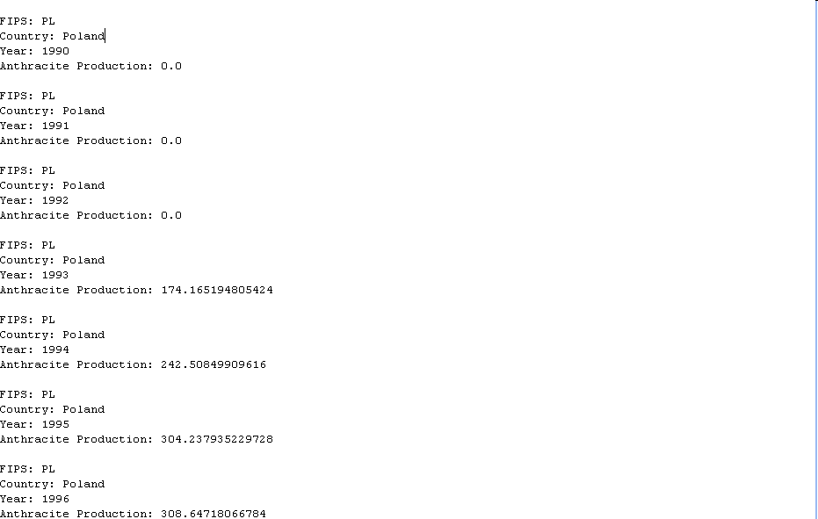
  第 <number> 页
Notes:
程序如何寻找网上的特定设备,程序发送这些设备所必须使用的格式,程序如何差错以及诸如此类的事情.

Slide 31
3 XML处理
3.1 SAX编程
  在SAX 2.0中定义了四个核心的管理器接口，它们分别是：org.xml.sax.contentHandler、org.xml.sax.DTDHandler、Org.xml.sax.EntityResolve和Org.xml.sax.ErrorHandler。在本书中只介绍contentHandler接口的使用。ContentHandler接口定义了处理XML文档内容的应用程序的回调方法。
  第 <number> 页
Notes:
程序如何寻找网上的特定设备,程序发送这些设备所必须使用的格式,程序如何差错以及诸如此类的事情.

Slide 32
3 XML处理
方法 | 说明
Void startDocument() | 当遇到文档的开头时被调用
Void end Document() | 当遇到文档结尾时被调用
Void startElement(String namespaceURI， String localName，String qName，Attribute atts) | 当遇到一个开始标签时被调用，namespaceURI是名域，localName是标签名，qName是标签的修饰前缀，atts是这个标签所包含的属性列表
Void endElement(String namespaceURI， String localName，String qName) | 当遇到一个结束标签时被调用，namespaceURI是名域，localName是标签名，qName是标签的修饰前缀
Void startPrefixMapping(String prefix， String uri) | 当遇到名字空间前缀的开头时被调用，prefix是名字空间的前缀，uri是名字空间的URI
Void endPrefixMapping(String prefix) | 当遇到名字空间前缀的末尾时被调用，prefix是名字空间的前缀
Void characters(char ch[]，int start，int length) | 当遇到字符串时被调用，ch是读到的字符数组，start是起始位置，length是长度
Void ignorableWhitespace(char ch[]， int start， int length) | 当遇到空格符时被调用，ch是读到的字符数组，start是起始位置，length是长度
Void processingInstruction(String target， String data) | 当遇到处理指令时被调用，target是处理指令的目标，data是传递给处理指令的数据
Void skippedEntity(String name) | 当遇到被忽略实体时被调用，name是实体名字
Void setDocumentLocator(Locator locator) | 为SAX事件设置文档定位器、locator代表当前事件所发生的位置
  第 <number> 页
Notes:
程序如何寻找网上的特定设备,程序发送这些设备所必须使用的格式,程序如何差错以及诸如此类的事情.

Slide 33
3 XML处理
3.2 DOM编程
  DOM不同于SAX，它是由W3C所发布的标准。SAX是一种公有的标准，是通过长期在邮件列表XML-dev中的讨论而发展起来的，而DOM实际上更像是一种与XML规范类似的标准。
  DOM将一个XML文档看成是一棵节点树，在进行解析时它需要读入整个的XML文档，然后在内存中创建DOM树，生成DOM树上的每个Node对象。通过对这些节点进行操作，可以实现对XML文件的存取和修改。
  第 <number> 页
Notes:
程序如何寻找网上的特定设备,程序发送这些设备所必须使用的格式,程序如何差错以及诸如此类的事情.

Slide 34
3 XML处理
3.2 DOM编程
  与SAX编程类似，在对XML文件进行解析前，也需要先载入一个DOM解析器。使用JAXP来获取DOM解析器的基本原理与获取SAX解析器的原理是一样的。
  javax.xml.parsers包中的两个类DocumentBuilder和DocumentBuilderPactory对应于SAX的SAXParser类和SAXParserFactory类。
  第 <number> 页
Notes:
程序如何寻找网上的特定设备,程序发送这些设备所必须使用的格式,程序如何差错以及诸如此类的事情.

Slide 35
[例] DOMParseTest.java
import javax.xml.parsers.DocumentBuilder;
import javax.xml.parsers.DocumentBuilderFactory;
import javax.xml.parsers.ParserConfigurationException;
import org.xml.sax.SAXException;
import org.w3c.dom.Document;
import java.io.IOException;
import java.io.File;
public class DOMParseTest{
void display(String filename){
DocumentBuilderFactory factory; DocumentBuilder parser;
try {
factory = DocumentBuilderFactory.newInstance();
parser = factory.newDocumentBuilder();
File file = new File(filename);
System.out.println("正在解析XML文件"+filename);
Document doc = parser.parse(file);
}
  第 <number> 页
Notes:
程序如何寻找网上的特定设备,程序发送这些设备所必须使用的格式,程序如何差错以及诸如此类的事情.

Slide 36
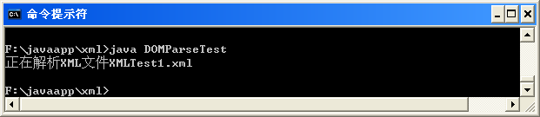
catch(ParserConfigurationException e) {System.out.println(e);}
catch(SAXException e) {System.out.println(e);}
catch(IOException e) {System.out.println(e);}
}
public static void main(String [] args){
DOMParseTest app = new DOMParseTest();
app.display("XMLTest1.xml");
}
}
  第 <number> 页
Notes:
程序如何寻找网上的特定设备,程序发送这些设备所必须使用的格式,程序如何差错以及诸如此类的事情.

Slide 37
3 XML处理
3.2 DOM编程
  与SAX编程类似，在对XML文件进行解析前，也需要先载入一个DOM解析器。使用JAXP来获取DOM解析器的基本原理与获取SAX解析器的原理是一样的。
  javax.xml.parsers包中的两个类DocumentBuilder和DocumentBuilderPactory对应于SAX的SAXParser类和SAXParserFactory类。
  第 <number> 页
Notes:
程序如何寻找网上的特定设备,程序发送这些设备所必须使用的格式,程序如何差错以及诸如此类的事情.

Slide 38
四、使用JAXP进行DOM编程
基本的DOM类
1. Document类
Document类代表了经过DOM解析器解析后所得到的DOM树，通俗地说就是整个的XML文档，所有其他的节点，都以一定的顺序包含在Document对象中，排列成一个树形的结构，程序员可以通过遍历这颗树来得到XML文档的所有的内容，这也是对XML文档操作的起点。一般都是先通过解析XML源文件而得到一个Document对象，然后再来执行后续的操作。
方法 | 说明
Element getDocumentElement() | 返回一个代表这个DOM树的根节点的Element对象，也就是代表XML文档根元素的那个对象
NodeList getElementsByTagName(String tagname) | 返回一个NodeList对象，它包含了所有给定标签名字的标签
Attr createAttribute(String name) | 用给定的属性名创建一个Attr对象
Element CreateElement(String tagname) | 用给定的标签创建一个Element对象，Element对象代表XML文档中的一个标签
Test createTextNode(String data) | 用给定字符串创建一个Text对象，Text对象代表了标签或者属性中所包含的纯文本字符串

Slide 39
四、使用JAXP进行DOM编程
2. Node类
Node类是DOM结构中最为基本的类，一个Node类型的对象代表了文档树中的一个抽象的节点。实际使用时很少会真正的用到Node这个类，而是用Element、Attr、Text等Node类的子类来操作文档。
方法 | 说明
Node getFirstChild() | 返回第一个子节点
Node getLastChild() | 返回最后一个子节点
Node getNextSibling() | 返回下一个兄弟节点
Node getPreviousSibling() | 返回前一个兄弟节点
String getNodeName() | 根据节点的类型返回节点的名称
Short getNodeType() | 返回节点的类型
String getNodeValue() | 返回节点的值
Document getOwnerDocument() | 返回节点所处的Document对象
Node appendChild(Node newChild) | 为这个节点添加一个子节点，并放在所有节点的最后，如果这个子节点已经存在，则先把它删除再添加进去
Node insertBefore(Node new，Node ref) | 在给定的一个子节点前再插入一个子节点
Node removeChild(Node oldChild) | 删除给定的子节点
Attr setAttributeNode(Attr newAttr) | 为标签添加一个属性
Node replaceChild(Node new，Node old) | 用一个新的Node对象代替给定的子节点对象
Boolean hacChildNodes() | 判断这个节点是否存在子节点
Boolean hasAttributes() | 判断这个节点是否存在属性

Slide 40
四、使用JAXP进行DOM编程
3. NodeList类
NodeList类代表了一个包含了一个或者多个Node类的列表。可以简单的把它看成一个Node类的数组。
方法 | 说明
Int getLength() | 返回列表的长度
Node item(int index) | 返回指定位置的Node对象

Slide 41
四、使用JAXP进行DOM编程
4. Element类
Element类代表的是XML文档中的标签元素，它继承自Node类，亦是Node类的最主要的子类。在标签中可以包含有属性，因而Element对象中有存取其属性的方法，而任何Node类中定义的方法，也可以用在Element类上。
方法 | 说明
NodeList getElementsByTagName(String name) | 返回一个NodeList对象，它包含了在这个标签中其下的子节点具有给定标签名字的标签
String getTagName() | 返回一个代表这个标签名字的字符串
String getAttribute(String name) | 返回标签中给定属性名称的属性的值
Node getAttributeNode(String name) | 返回一个代表给定属性名称的Attr对象

Slide 42
四、使用JAXP进行DOM编程
5. Attr类
Attr类代表了某个标签中的属性。Attr类继承于Node类，但是因为属性实际上是包含在标签中的，它并不能被看作是Element的子节点，因而在DOM中Attr类并不是DOM树的—部分，所以Node中的getparentNode()，getpreviousSibling()和getnextSibling()返回的都将是null。Attr其实是被看作包含它的Element的一部分，它并不作为DOM树中单独的一个节点出现，这一点在使用的时候要同其他的Node子类相区别。

Slide 43
四、使用JAXP进行DOM编程
存取数据
DOM将一个XML文档看成是一棵节点树，通俗地说，就是通过解析XML文档，为XML文档在逻辑上建立一个树模型，通过存取这些对象就能够存取XML文档的内容。因而，要存取XML文档中的数据，需要先获取这些节点对象。通过调用Document类的Set ElementsByTagName方法可以获取标签列表。下面将通过一个实例来进行讲解。
[例] DOMNodeTest.java
import javax.xml.parsers.*;
import org.xml.sax.SAXException;
import org.w3c.dom.*;
import java.io.IOException;
import java.io.File;

Slide 44
四、使用JAXP进行DOM编程
public class DOMNodeTest{
void display(String filename){
DocumentBuilderFactory factory; DocumentBuilder parser;
Element book,title,author,press, pages,price;
try {
factory = DocumentBuilderFactory.newInstance();
parser=factory.newDocumentBuilder();
File file = new File(filename);
Document doc = parser.parse(file);
NodeList books = doc.getElementsByTagName("JAVAXML:BOOK");
for(int i=0;i<books.getLength();i++){
book = (Element)books.item(i);
title=(Element)book.getElementsByTagName("JAVAXML:TITLE").item(0);
author=(Element)book.getElementsByTagName
("JAVAXML:AUTHOR").item(0);
press=(Element)book.getElementsByTagName
("JAVAXML:PRESS").item(0);

Slide 45
四、使用JAXP进行DOM编程
pages=(Element)book.getElementsByTagName("JAVAXML:PAGES").item(0);
price=(Element)book.getElementsByTagName("JAVAXML:PRICE").item(0);
String value;
value=title.getFirstChild().getNodeValue();
System.out.println("《"+value+"》");
value=author.getFirstChild().getNodeValue();
System.out.println("作者:"+value);
value=press.getFirstChild().getNodeValue();
System.out.println("出版社:"+value);
value=pages.getFirstChild().getNodeValue();
System.out.println("页数:"+value);
value=price.getFirstChild().getNodeValue();
System.out.println("定价:"+value);
value=book.getAttribute("SALEROOM");
System.out.println("销量:"+value+"\r\n");
}}
catch(ParserConfigurationException e) {System.out.println(e);}
catch(SAXException e) {System.out.println(e);}
catch(IOException e) {System.out.println(e);}
}
public static void main(String [] args){
DOMNodeTest app = new DOMNodeTest(); app.display("XMLTest5.xml");
}}

Slide 46
四、使用JAXP进行DOM编程
修改文件
在JAXPl.0版本中，并没有直接的类和方法能够处理XML文档的写入问题，需要借助其他包中的一些辅助类。而在JAXPl.1版本中，引入了对XSLT的支持。所谓XSLT就是对XML文档进行变换后，得到一个新的文档结构。利用这个新加入的功能，就能够很方便的把新生成或者修改后的DOM树重新写回到XML文件中去了，这需要用到java.xml.transform包中的几个类。这里所要做的就是要创建新的节点并添加到DOM树中去，然后用XSLT把DOM树输出。下面例子是希望向DOM树中添加一个JAVAXML:BOOK标签并为其设置属性和添加子标签，最终将修改后的DOM树写回到XML文档里去。

Slide 47
四、使用JAXP进行DOM编程
[例] DOMAppendTest.java
import javax.xml.parsers.*;
import javax.xml.transform.*;
import javax.xml.transform.dom.DOMSource;
import javax.xml.transform.stream.StreamResult;
import org.xml.sax.SAXException;
import org.w3c.dom.*;
import java.io.IOException;
import java.io.File;
public class DOMAppendTest{
void display(String filename){
DocumentBuilderFactory factory; DocumentBuilder parser;
Element book,title,author,press, pages,price;
try {
factory = DocumentBuilderFactory.newInstance();
parser=factory.newDocumentBuilder();
File file = new File(filename);
Document doc = parser.parse(file);
Text text;
book = doc.createElement("JAVAXML:BOOK");

Slide 48
四、使用JAXP进行DOM编程
title=doc.createElement("JAVAXML:TITIE");
text=doc.createTextNode("操作系统");
title.appendChild(text); book.appendChild(title);
author=doc.createElement("JAVAXML:AUTHOR");
text=doc.createTextNode("孙七");
author.appendChild(text); book.appendChild(author);
press=doc.createElement("JAVAXML:PRESS");
text=doc.createTextNode("北京大学出版社");
press.appendChild(text); book.appendChild(press);
pages=doc.createElement("JAVAXML:PAGES");
text=doc.createTextNode("450");
pages.appendChild(text); book.appendChild(pages);
price=doc.createElement("JAVAXML:PRICE");
text=doc.createTextNode("￥50");
price.appendChild(text); book.appendChild(price);
Attr attr = doc.createAttribute("SALEROOM");
text=doc.createTextNode("105");
attr.appendChild(text); book.setAttributeNode(attr);

Slide 49
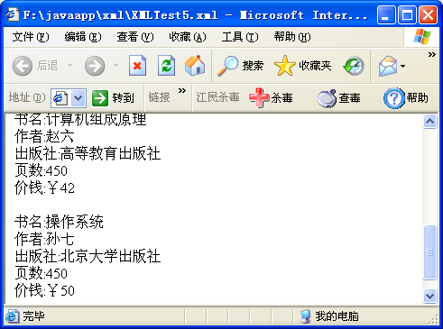
四、使用JAXP进行DOM编程
doc.getDocumentElement().appendChild(book);
TransformerFactory tFactory = TransformerFactory.newInstance();
Transformer transformer = tFactory.newTransformer();
DOMSource source = new DOMSource(doc);
StreamResult result = new StreamResult(new File(filename));
transformer.transform(source,result);
}
catch(ParserConfigurationException e) {System.out.println(e);}
catch(SAXException e) {System.out.println(e);}
catch(TransformerConfigurationException e) {System.out.println(e);}
catch(TransformerException e) {System.out.println(e);}
catch(IOException e) {System.out.println(e);}
}
public static void main(String args[]) {
DOMAppendTest app = new DOMAppendTest();
app.display("XMLTest5.xml");
}}

Slide 50
小结
XML是一种描述数据和数据结构的语言，可以保存在任何可以存储文本的文件中，XML具有自描述性、内容和显示分离、可扩展、独立于平台等特点。
XML解析器是XML和应用程序之间存在的软件单元，主要起桥梁作用，为应用程序从XML中提取所需要的数据。Java中对XML文档的处理方式有两种，一是基于事件的SAX处理方式，二是根据文档内容建立层次数据结构的DOM方式，两种方式各有利弊，具体根据实际情况选择。

Slide 51
感谢
单击此处添加公司信息
此处添加公司信息

